Slide 1
DIREITOS SOCIAIS DA MULHER COM CÂNCER
Ludmila Freitas Ferraz
Advogada – OAB/MS 15.605

Slide 2
Localização Primária | Casos Novos | %
Mama feminina | 59.700 | 29,5
Cólon e Reto | 18.980 | 9,4
Colo do útero | 16.370 | 8,1
Traqueia, Brônquio e Pulmão | 12.530 | 6,2
Glândula Tireoide | 8.040 | 4,0
Estômago | 7.750 | 3,8
Corpo do útero | 6.600 | 3,3
Ovário | 6.150 | 3,0
Sistema Nervoso Central | 5.510 | 2,7
Leucemias | 4.860 | 2,4
Todas as Neoplasias, exceto pele não melanoma | 202.040 | 100,0
Todas as Neoplasias | 282.450
Fonte: INCA , 2018
https://www.inca.gov.br/numeros-de-cancer

Slide 3
DIREITO À INFORMAÇÃO
Toda paciente tem direito de ter acesso ao seu prontuário médico.
art 5º, incisos XIV e XXXIII – direito constitucional de acesso à informação
Lei Federal 12.527/11 – Lei de acesso a informação
Lei Federal 12.732/2012 - Dispõe sobre o primeiro tratamento de paciente com neoplasia maligna comprovada e estabelece prazo de 60 dias para seu início.
*Lei Estadual 5.357/19 – Obrigatoriedade de afixar cartazes informando os direitos já existentes aos pacientes com neoplasia maligna.
*Lei Estadual 5.332/19 – Obrigação de informar aos pacientes em tratamento de câncer que a reconstrução da mama retirada é feita de forma gratuita nos hospitais públicos do MS.
*Lei Municipal 5.676/2016 - IPTU

Slide 4
Lei Estadual 5.357/19
QUAIS SÃO OS DIREITOS?
aposentadoria por invalidez;
auxílio-doença, nos termos da Lei Federal nº 8.213/91;
direito à cirurgia plástica reconstrutiva, quando as mulheres sofrerem mutilação total ou parcial de mama, nos termos da Lei Federal nº 9.797/99;

Slide 5
Lei Estadual 5.357/19
quitação de financiamento da casa própria;
saque do FGTS, nos termos da Lei Federal nº 8.036/90;
saque do PIS/PASEP;
isenção de imposto de renda nos proventos de aposentadoria, nos termos da Lei Federal nº 9.250/95;

Slide 6
Lei Estadual 5.357/19
redução em 60% (sessenta) do valor do IPVA, devido por proprietário ou possuidor, paraplégicos ou com deficiência física, em decorrência da cirurgia ou do tratamento da doença, impossibilitados de utilizar o modelo comum, relativamente ao veículo automotor que se destine exclusivamente ao seu uso (Lei nº 1.810/1997, art. 154);
isenção de IPTU, em Campo Grande, nos termos da Lei municipal nº 5.676, de 16/03 /2016 - “Concede isenção no pagamento do IPTU aos portadores de câncer do Município de Campo Grande”.

Slide 7
Lei Estadual 5.332/19
“AS MULHERES QUE SOFREREM MUTILAÇÃO TOTAL OU PARCIAL DE MAMA, DECORRENTE DE UTILIZAÇÃO DE TÉCNICA DE TRATAMENTO DE CÂNCER, TÊM DIREITO A CIRURGIA PLÁSTICA RECONSTRUTIVA, NOS MOLDES DO ARTIGO 1º DA LEI FEDERAL Nº 9.797/99”

Slide 8
Lei Municipal 5.676/2016 - IPTU
Único imóvel
Renda Mensal de até 2 salários mínimos
Não desenvolver nenhum outro tipo de atividade econômica autônoma
A paciente deverá se dirigir à Central de Atendimento ao Cidadão (CAC) levando consigo documentos pessoais, laudo e atestados médico bem como a escritura do imóvel em seu nome.

Slide 9
Outros direitos já regulamentados em lei
Benefício de Prestação Continuada (LOAS): O paciente com câncer pode ter direito ao BPC caso possua 65 anos ou mais ou na hipótese de ter limitações de longo prazo (mínimo de 2 anos) de natureza física, mental, intelectual ou sensorial.
Prioridade especial em processos judiciais e administrativos
Isenção de impostos no que tange a compra de veículos adaptados (IPI, ICMS e IOF)
Transporte coletivo urbano gratuito

Slide 10
Medicamentos de Alto Custo
COMO PLEITEAR O ACESSO AO MEDICAMENTO?
Extrajudicial: requerimento por escrito na Secretaria de Saúde (SES) e Reclamação à Ouvidoria do SUS.
Judicial: Sob orientação de um Advogado ou Defensor Público, entregar ao profissional laudos de exames que comprovem a doença, relatório médico pormenorizado contendo a identificação da doença, com a especificação da CID (Classificação Internacional de Doenças); descrição detalhada do tratamento recomendado, inclusive a posologia exata e o tempo de uso do medicamento; o nível de urgência da necessidade, destacando o prazo máximo de espera para o início do tratamento e as consequências do desatendimento; e, se for o caso, justificativa da ineficácia das drogas que são normalmente fornecidas na rede pública, de modo a justificar a adoção de tratamento diferenciado. Prova de que o paciente procurou obter os medicamentos pelas vias administrativas ou notícia veiculada na imprensa de que o medicamento está em falta. Orçamento do tratamento prescrito. Todos estes documentos ajudam o Poder Judiciário a determinar, em caso de descumprimento de eventual decisão, o sequestro de verbas necessárias.

Slide 11
Fornecimento pelo Poder Judiciário de medicamentos não registrados pela ANVISA
1. O Estado não pode ser obrigado a fornecer medicamentos experimentais. 2. A ausência de registro na Agência Nacional de Vigilância Sanitária (Anvisa) impede, como regra geral, o fornecimento de medicamento por decisão judicial. 3. É possível, excepcionalmente, a concessão judicial de medicamento sem registro sanitário, em caso de mora irrazoável da Anvisa em apreciar o pedido (prazo superior ao previsto na Lei 13.411/2016), quando preenchidos três requisitos: a) a existência de pedido de registro do medicamento no Brasil (salvo no caso de medicamentos órfãos para doenças raras e ultrarraras); b) a existência de registro do medicamento em renomadas agências de regulação no exterior; c) a inexistência de substituto terapêutico com registro no Brasil. 4. As ações que demandem fornecimento de medicamentos sem registro na Anvisa deverão necessariamente ser propostas em face da União. STF. Plenário. RE 657718/MG, rel. orig. Min. Marco Aurélio, red. p/ o ac. Min. Roberto Barroso, julgado em 22/5/2019 (repercussão geral) (Info 941).

Slide 12
É possível que o Poder Público seja condenado a fornecer medicamentos experimentais?
NÃO. Medicamentos experimentais são aqueles sem comprovação científica de eficácia e segurança, e ainda em fase de pesquisas e testes. Um conhecido exemplo de medicamento experimental é a fosfoetanolamina sintética (a chamada “pílula do câncer”).
O STF afirmou que não há nenhuma hipótese em que o Poder Judiciário possa obrigar o Poder Executivo a fornecê-los:
O Estado não pode ser obrigado a fornecer medicamentos experimentais.
STF. Plenário. RE 657718/MG, rel. orig. Min. Marco Aurélio, red. p/ o ac. Min. Roberto Barroso, julgado em 22/5/2019 (repercussão geral) (Info 941).

Slide 13
LEI nº 11.664/08 – Regulamenta as ações de saúde que asseguram a prevenção, detecção e tratamento dos cânceres de colo uterino e mama no SUS.
realização de exame citopatológico do colo uterino a todas as mulheres que já tenham iniciado sua vida sexual, independentemente da idade;
a realização de exame mamográfico a todas as mulheres a partir dos 40 (quarenta) anos de idade;

Slide 14
Projetos de Lei que dispõe sobre a prevenção ao câncer no Brasil
PL 275/15: dispõe sobre o primeiro tratamento de paciente com neoplasia maligna comprovada e estabelece prazo para seu início para que os exames sejam reduzidos para o prazo de 30 dias.
PL 25/19: assegura a realização do teste de mapeamento genético pelo Sistema Único de Saúde (SUS) às mulheres que forem classificadas em laudo médico com elevado risco de desenvolver câncer de mama.

Slide 15
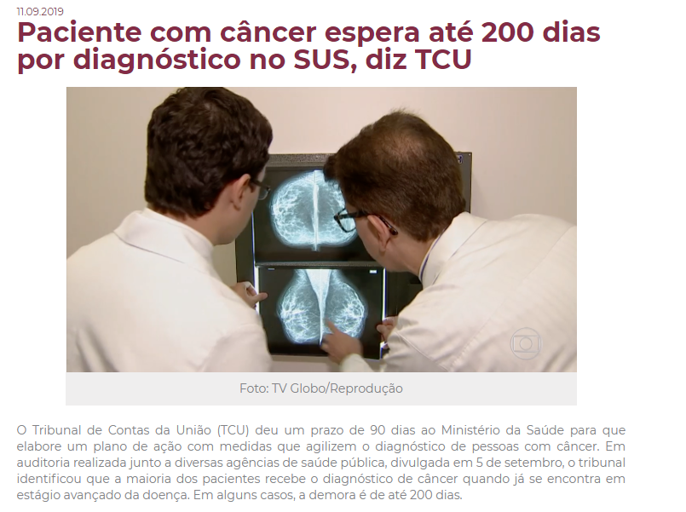

Slide 16
Localização Primária | Óbitos | %
Mama | 16.724 | 16,1
Traqueia, Brônquios e Pulmões | 11.792 | 11,4
Cólon e Reto | 9.660 | 9,3
Colo do útero | 6.385 | 6,2
Pâncreas | 5.438 | 5,2
Estômago | 5.107 | 4,9
Localização primária desconhecida | 4.714 | 4,6
Fígado e Vias biliares intra-hepáticas | 4.292 | 4,1
Sistema Nervoso Central | 4.401 | 4,1
Ovário | 3.879 | 3,7
Todas neoplasias | 103,583 | 100,0
Fonte: INCA , 2017
https://www.inca.gov.br/numeros-de-cancer

Slide 17
Obrigada!
ludmilafreitasferraz@gmail.com

